Slide 1




Base de datos II
Manejo de base de datos relacionales y funciones
Romario Tola Quispe

Slide 2

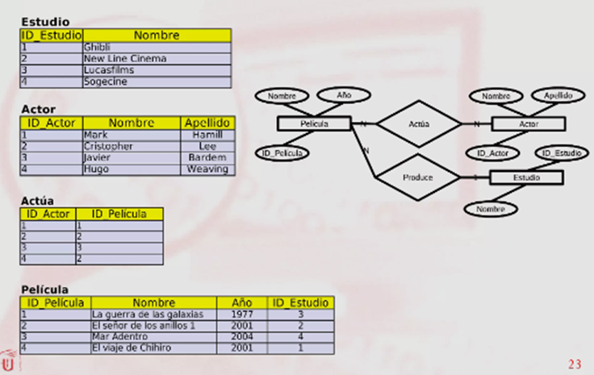

01
¿A que se refiere cuando se habla de bases de datos relacionales?
En un sistema de base de datos relacional, la información se almacena en tablas, donde cada tabla representa un tipo de entidad o relación. Cada tabla está compuesta por filas y columnas, donde las filas representan las instancias o registros individuales y las columnas representan los atributos o campos de datos.

Slide 3
Ventajas de una base de datos relacional:
Facilidad de uso: el modelo relacional es intuitivo y fácil de entender, lo que hace que sea fácil diseñar y utilizar una base de datos relacional.
Escalabilidad: las bases de datos relacionales pueden crecer a medida que se agregan más datos y usuarios sin comprometer el rendimiento.
Seguridad: las bases de datos relacionales ofrecen un alto nivel de seguridad y control de acceso, lo que ayuda a proteger los datos de accesos no autorizados.

Slide 4
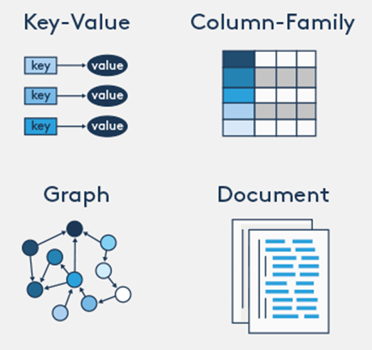
02
¿A que se refiere cuando se habla de bases de datos no relacionales?
Las bases de datos no relacionales pueden almacenar datos en varios formatos, incluyendo documentos, gráficos, etc. Además, las bases de datos no relacionales pueden manejar grandes cantidades de datos como los datos de redes sociales y los datos generados por dispositivos de Internet de las cosas.

Slide 5
Ventajas de una base de datos no relacional:
Velocidad: Están diseñadas para manejar grandes cantidades de datos en tiempo real, lo que las hace ideales para aplicaciones de alto rendimiento como el procesamiento de transacciones financieras o el análisis de datos en tiempo real.
Escalabilidad horizontal: Pueden escalar horizontalmente agregando más servidores y distribuyendo la carga de trabajo entre ellos, lo que las hace ideales para aplicaciones de alta disponibilidad y rendimiento.
Flexibilidad de datos: Permiten almacenar datos de diferentes formatos y tamaños sin necesidad de establecer una estructura fija para ellos.

Slide 6


¿Qué es MySQL y MariaDB?.
03
MySQL es un Sistema de gestion de base de datos relacional
MariaDB es un sistema de gestión de bases de datos derivado de MySQL con licencia GPL. Es desarrollado por Michael Widenius —fundador de MySQL

Slide 7

04
¿Qué son las funciones de agregación?
Las funciones de agregación en SQL nos permiten efectuar operaciones sobre un conjunto de resultados, pero devolviendo un único valor agregado para todos ellos. Es decir, nos permiten obtener medias, máximos, etc...
Los mas usados son:
COUNT: devuelve el número de filas en una tabla o el número de valores distintos
SUM: devuelve la suma de los valores en una columna numérica.
AVG: devuelve el valor promedio
MAX: devuelve el valor máximo
MIN: devuelve el valor mínimo

Slide 8

05
¿Qué llegaría a ser XAMPP, WAMP SERVER o LAMP?
XAMPP:
XAMPP es una distribución de Apache que incluye varios softwares libres. El paquete incluye una interfaz de usuario gráfica que facilita la gestión de los diferentes componentes del software, y permite crear y configurar servidores web y bases de datos de manera rápida y sencilla.

Slide 9


WAMP SERVER:
LAMP:
WAMP SERVER es un paquete de software libre que se utiliza para crear sitios web dinámicos en sistemas operativos Windows. Los componentes de WAMP Server incluyen el servidor web Apache, el lenguaje de programación PHP y el sistema de gestión de bases de datos MySQL (o MariaDB).
LAMP es un acrónimo que se refiere a un conjunto de software libre utilizado para crear sitios web dinámicos en Linux. Los componentes de LAMP incluyen el sistema operativo Linux, el lenguaje de programación PHP y el sistema de gestión de bases de datos MySQL (o MariaDB).

Slide 10

¿Cual es la diferencia entre las funciones de agresión y funciones creados por el DBA?
La principal diferencia entre las funciones de agregación y las funciones creadas por el usuario en SQL es que las funciones de agregación son funciones predefinidas que se utilizan comúnmente para resumir datos, mientras que las funciones creadas por el usuario son específicas para el conjunto de datos y las operaciones que se necesiten realizar.

Slide 11
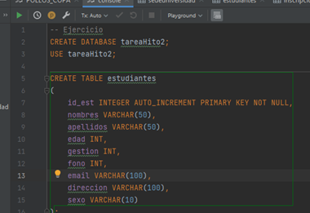
¿Para qué sirve el comando USE?
El comando USE DATABASE se utiliza para designar una base externa como base de datos actual, en otras palabras, la base a la cual se dirigirán las próximas consultas SQL en el proceso actual.

Slide 12
08
¿Qué es DML y DDL?
DDL: (Data Definition Language) es un conjunto de comandos SQL para definir el esquema de la base de datos.
-Créate -drop
-alter -truncate
DML:(Data Manipulation Language) es un conjunto de comandos SQL utilizados para manipular los datos dentro del esquema creado por DDL.
-Select -update
-insert -delete

Slide 13
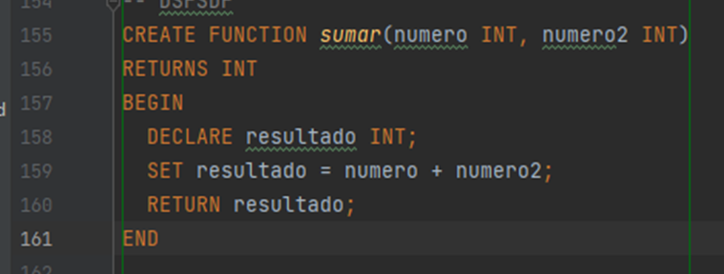
09
¿Qué características tiene una función?
Nombre de la función
Parámetros de entrada
Tipo de retorno
Cuerpo de la función
Sentencia RETURN

Slide 14
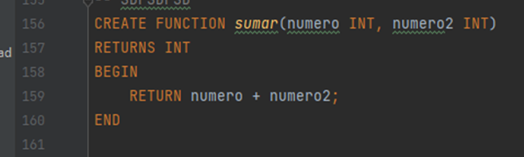
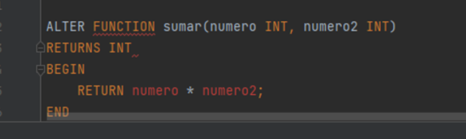
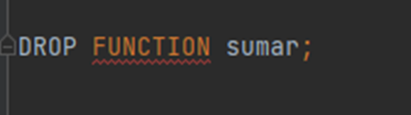
¿Cómo crear, modificar y cómo eliminar una función?

Slide 15
Parte practica

Slide 16
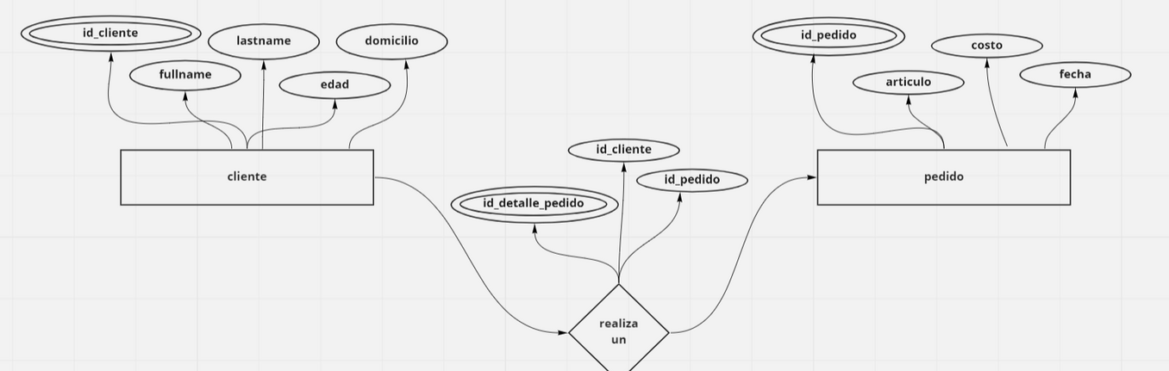
11
Crear las tablas y 2 registros para cada tabla para el siguiente modelo ER.
○ Se sugiere crear una base de datos de nombre POLLOS_COPA y en ella crear
las tablas:
■ cliente
■ detalle_pedido
■ pedido

Slide 17
12
Crear una consulta SQL en base al ejercicio anterior.
○ Debe de utilizar las 3 tablas creadas anteriormente.
○ Para relacionar las tablas utilizar JOINS.
○ Adjuntar el código SQL generado.

Slide 18
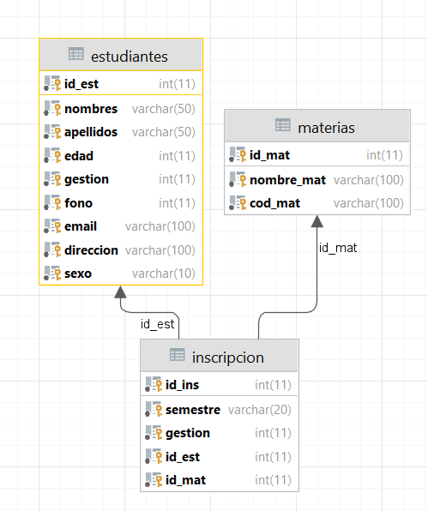
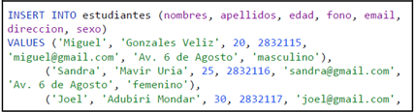
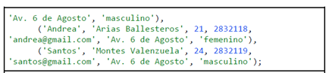
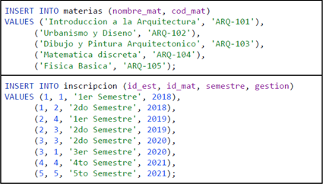
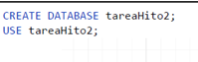
13
Crear un función que compare dos códigos de materia.
Resolver lo siguiente:
■ Mostrar los nombres y apellidos de los estudiantes inscritos en la
materia ARQ-105, adicionalmente mostrar el nombre de la materia.
■ Deberá de crear una función que reciba dos parámetros y esta
función deberá ser utilizada en la cláusula WHERE.

Slide 19
14
Crear una función que permita obtener el promedio de las edades del género
masculino o femenino de los estudiantes inscritos en la asignatura ARQ-104.
○ La función recibe como parámetro el género y el código de materia.

Slide 20
15
Crear una función que permita concatenar 3 cadenas.
○ La función recibe 3 parámetros.
○ Si las cadenas fuesen:
■ Pepito
■ Pep
■ 50
○ La salida debería ser: (Pepito), (Pep), (50)
○ La función creada utilizarlo en una consulta SQL.
■ Es decir podría mostrar el nombre, apellidos y la edad de los
estudiantes.

Slide 21
16
Crear la siguiente VISTA:
○ La vista deberá llamarse ARQUITECTURA_DIA_LIBRE
○ El dia viernes tendrán libre los estudiantes de la carrera de
ARQUITECTURA debido a su aniversario
■ Este permiso es solo para aquellos estudiantes inscritos en el año
2021.
■ La vista deberá tener los siguientes campos.
1. Nombres y apellidos concatenados = FULLNAME
2. La edad del estudiante = EDAD
3. El año de inscripción = GESTION
4. Generar una columna de nombre DIA_LIBRE
a. Si tiene libre mostrar LIBRE
b. Caso contrario mostrar NO LIBRE

Slide 22
17
Crear la siguiente VISTA:
○ Agregar una tabla cualquiera al modelo de base de datos.
○ Después generar una vista que maneje las 4 tablas
■ La vista deberá llamarse PARALELO_DBA_I

Slide 23
GRACIAS !!

